Slide 1



Luyện từ và câu 4
Luyện từ và câu 4
CÂU
CÂU
KHIẾN
KHIẾN

Slide 2


KHỞI
ĐỘNG
KHÁM PHÁ
LUYỆN TẬP
DẶN DÒ

Slide 3

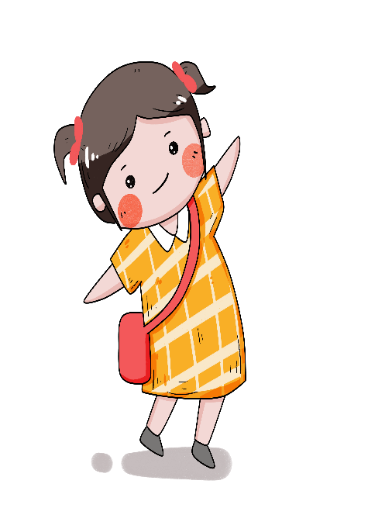

KHỞI
ĐỘNG

Slide 4
Khi em quên bút ở nhà, em muốn mượn bút của bạn thì em sẽ nói như thế nào?

Slide 5




Câu khiến
Khi em quên bút ở nhà, em muốn mượn bút của bạn thì em sẽ nói như thế nào?
Bạn có thể cho mình mượn bút được không!
Nga ơi! Cho mình mượn chiếc bút của cậu chưa dùng với!
Bạn cho mình mượn chiếc bút chưa dùng này nhé!

Slide 6




Luyện từ và câu 4
Luyện từ và câu 4
CÂU
CÂU
KHIẾN
KHIẾN

Slide 7
KHỞI
ĐỘNG
KHÁM PHÁ
LUYỆN TẬP
DẶN DÒ

Slide 8
KHÁM PHÁ

Slide 9
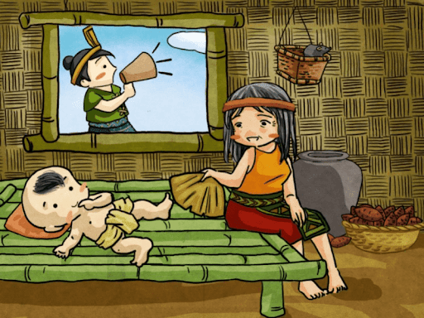

I. Nhận xét
1. Câu in nghiêng dưới đây dùng làm gì?
Gióng nhìn mẹ, mở miệng, bật lên thành tiếng:
- Mẹ mời sứ giả vào đây cho con !
- Mẹ mời sứ giả vào đây cho con !
- Câu in nghiêng là lời của Gióng nhờ mẹ gọi sứ giả vào.

Slide 10
I. Nhận xét
2. Cuối câu in nghiêng có dấu gì?
Gióng nhìn mẹ, mở miệng, bật lên thành tiếng:
- Mẹ mời sứ giả vào đây cho con !
- Mẹ mời sứ giả vào đây cho con !
!
- Cuối câu sử dụng dấu chấm than.

Slide 11


3. Em hãy nói với bạn bên cạnh một câu để mượn quyển vở. Viết lại câu ấy.

Slide 12

Nam ơi, cho mình mượn quyển vở của bạn đi!
3. Em hãy nói với bạn bên cạnh một câu để mượn quyển vở. Viết lại câu ấy.
Làm ơn, cho tớ mượn quyển vở của cậu một lát nhé!
Cho mình mượn quyển vở của bạn với!

Slide 13


Câu khiến dùng để làm gì? Dấu hiệu nào để nhận ra câu khiến?

Slide 14


GHI NHỚ
GHI NHỚ
* Câu khiến ( câu cầu khiến ) dùng để nêu yêu cầu, đề nghị, mong muốn,… của người nói, người viết với người khác.
* Khi viết, cuối câu khiến có dấu chấm than ( ! ) hoặc dấu chấm.

Slide 15
KHỞI
ĐỘNG
KHÁM PHÁ
LUYỆN TẬP
DẶN DÒ

Slide 16
LUYỆN TẬP

Slide 17



II. Luyện tập
1. Tìm câu khiến trong những đoạn trích sau:
a) Cuối cùng, nàng quay lại bảo thị nữ: - Hãy gọi người hàng hành vào cho ta!
LỌ NƯỚC THẦN
b) Một anh chiến sĩ đến nâng con cá lên hai bàn tay nói nựng: “Có đau không, chú mình? Lần sau, khi nhảy múa phải chú ý nhé! Đừng có nhảy lên boong tàu!”
HÀ ĐÌNH CẨN

Slide 18


II. Luyện tập
1. Tìm câu khiến trong những đoạn trích sau:
c) Con rùa vàng không sợ người, nhô thêm nữa, tiến sát về phía thuyền vua và nói:
- Nhà vua hoàn gươm lại cho Long Vương!
SỰ TÍCH HỒ GƯƠM
d) Ông lão nghe xong, bảo rằng:
- Con đi chặt cho đủ một trăm đốt tre, mang về đây cho ta.
CÂY TRE TRĂM ĐỐT
a) Cuối cùng, nàng quay lại bảo thị nữ: - Hãy gọi người hàng hành vào cho ta!
LỌ NƯỚC THẦN

Slide 19
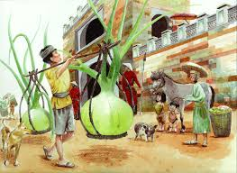

II. Luyện tập
1. Tìm câu khiến trong những đoạn trích sau:
a) Cuối cùng, nàng quay lại bảo thị nữ: - Hãy gọi người hàng hành vào cho ta!
LỌ NƯỚC THẦN
- Hãy gọi người hàng hành vào cho ta !
b) Một anh chiến sĩ đến nâng con cá lên hai bàn tay nói nựng: “Có đau không, chú mình? Lần sau, khi nhảy múa phải chú ý nhé! Đừng có nhảy lên boong tàu!”
HÀ ĐÌNH CẨN

Slide 20
II. Luyện tập
1. Tìm câu khiến trong những đoạn trích sau:
b) Một anh chiến sĩ đến nâng con cá lên hai bàn tay nói nựng: “Có đau không, chú mình? Lần sau, khi nhảy múa phải chú ý nhé! Đừng có nhảy lên boong tàu!”
HÀ ĐÌNH CẨN
c) Con rùa vàng không sợ người, nhô thêm nữa, tiến sát về phía thuyền vua và nói:
- Nhà vua hoàn gươm lại cho Long Vương!
SỰ TÍCH HỒ GƯƠM

Slide 21
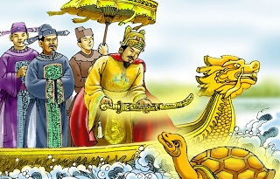
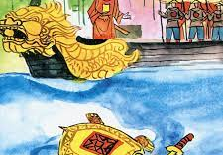
II. Luyện tập
1. Tìm câu khiến trong những đoạn trích sau:
c) Con rùa vàng không sợ người, nhô thêm nữa, tiến sát về phía thuyền vua và nói:
- Nhà vua hoàn gươm lại cho Long Vương!
SỰ TÍCH HỒ GƯƠM
d) Ông lão nghe xong, bảo rằng:
- Con đi chặt cho đủ một trăm đốt tre, mang về đây cho ta.
CÂY TRE TRĂM ĐỐT

Slide 22
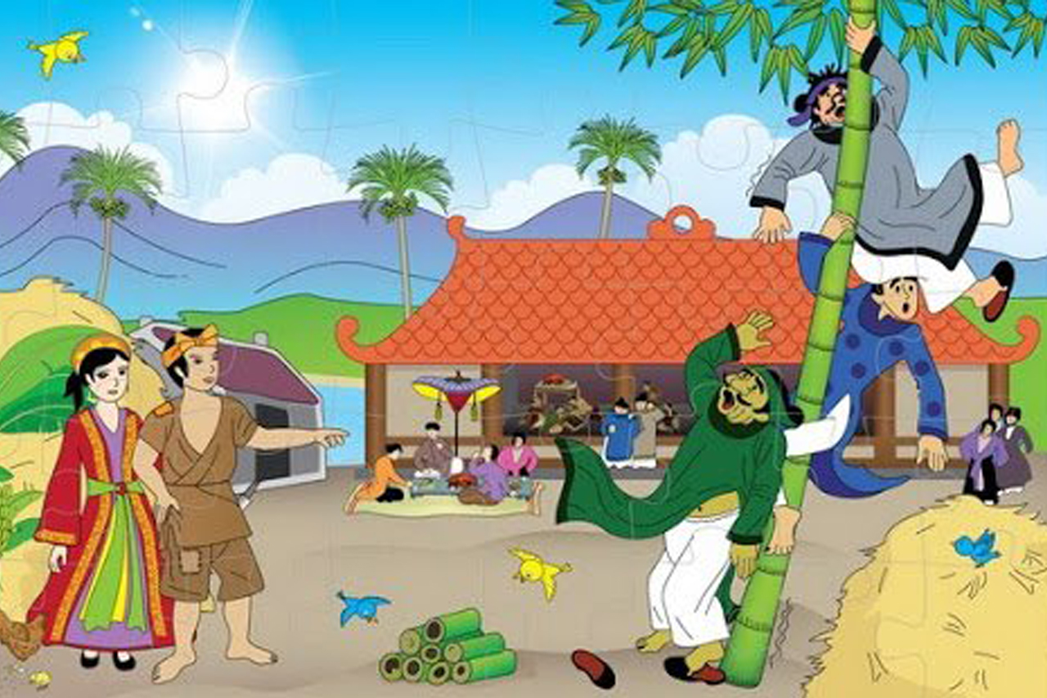
II. Luyện tập
1. Tìm câu khiến trong những đoạn trích sau:
d) Ông lão nghe xong, bảo rằng:
- Con đi chặt cho đủ một trăm đốt tre, mang về đây cho ta.
CÂY TRE TRĂM ĐỐT
- Con đi chặt cho đủ một trăm đốt tre, mang về đây cho ta.

Slide 23
2. Tìm 3 câu khiến trong sách giáo khoa Tiếng Việt hoặc Toán của em .

Slide 24

2. Tìm 3 câu khiến trong sách giáo khoa Tiếng Việt hoặc Toán của em .
- Vào ngay ! ( Ga - vrốt ngoài chiến luỹ)
- Hãy tính chu vi và diện tích của hình chữ nhật đó.
- Hãy kể về những đổi mới ở quê em.

Slide 25





Bài 3: Hãy đặt một câu khiến để nói với bạn,
với anh chị hoặc với cô giáo ( thầy giáo).
Nhóm 1
Nhóm 2
Đặt câu khiến để nói với bạn.
Đặt câu khiến để nói với anh chị.
Nhóm 3
Đặt câu khiến
để nói với cô giáo (thầy giáo).

Slide 26



Nhóm 1
Đặt câu khiến để nói với bạn.
- Cho mình mượn cây bút của bạn một lát nhé!
- Cho tớ đọc truyện chung với!
- Bạn đi nhanh lên đi!

Slide 27


Nhóm 2
Đặt câu khiến để nói với anh chị.
- Anh sửa cho em cái bút với!
- Chị giảng cho em bài toán này nhé!

Slide 28

Nhóm 3
Đặt câu khiến
để nói với cô giáo (thầy giáo).
- Em xin phép cô cho em vào lớp!
- Thưa cô, cô giảng cho em bài toán này với ạ!

Slide 29

TRÒ CHƠI
Ai nhanh ai đúng

Slide 30

Ai nhanh ai đúng
Câu 1: Câu khiến dùng để:
A. Hỏi những điều chưa biết…
B. Miêu tả, thuật lại sự vật, sự việc…
C. Nêu yêu cầu, đề nghị, mong muốn, …của người nói, người viết với người khác.

Slide 31
Ai nhanh ai đúng
Câu 2: Cuối câu khiến có dấu gì?
A. Dấu chấm
B. Dấu chấm than
C. Cả hai ý trên

Slide 32
Ai nhanh ai đúng
Câu 3: Câu Con phải học bài. là câu gì?
A. Câu kể
B. Câu khiến
C. Câu hỏi

Slide 33
KHỞI
ĐỘNG
KHÁM PHÁ
LUYỆN TẬP
DẶN DÒ

Slide 34

DẶN DÒ

Slide 35


DẶN DÒ
Viết một đoạn văn trong đó sử dụng câu khiến.
Chuẩn bị bài sau: Luyện tập về câu khiến

Slide 36

Tạm biệt các em!

Slide 37

Những quà tặng tiếp theo sẽ được MĂNG NON cập nhật tại nhóm Măng Non – Tài liệu Tiểu học sau: https://www.facebook.com/groups/629898828017053 Mời thầy cô tham gia nhóm để chủ động cập nhật bài giảng điện tử lớp 4 và quà tặng hằng tuần mới nhất nhé!
MĂNG NON – TÀI LIỆU TIỂU HỌC
CHUYÊN GIÁO ÁN ĐIỆN TỬ THEO TUẦN KHỐI 4
BÀI THAO GIẢNG – ELEARNING
Nhóm chia sẻ tài liệu – Quà tặng: Măng Non – Tài liệu Tiểu học
Page: Măng Non – Tài liệu Tiểu học
SĐT ZALO : 0382348780 - 0984848929

Slide 38


